Slide 1

«№7 ОМ МДШО» КММ
Тақырыбы:
ЗАТ ЕСІМ
Жолдыбаева Д.А.

Slide 2
Сабақтың мақсаты:
Оқушыларға зат есім жайлы түсінік бере отырып, сұрақтар қоя білуге үйрету.
Жаңа технология элементтерін пайдалана отырып, шығармашылық қабілеттерін дамыту.
Сауатты, көркем жазуға, өзара ынтымақтастыққа, шапшаң ойлай білуге баулу.

Slide 3
Жауап
1
Ә)Күй
2
Ә)2
Ә)Сөз мағынасын өзгертетін қосымша
3
А)Сөз бен сөзді байланыстыратын қосымша
Ә)Зат есім,сын есім, сан есім, етістік.
А)Қосымша

Slide 4
Ақпанның жиырма үші
Сынып жұмысы
Зат есім
_______________________________
Cc Cc Cc Cc Cc Cc Cc Cc

Slide 5

ЕСІҢЕ САҚТА
Заттың атын білдіретін
сөздерді зат есім дейді.
Зат есімдерге кім?не?
кімдер? нелер?
деген сұрақтар қойылады.

Slide 6
ЕСІҢЕ САҚТА
Кісінің аты-жөні, жер – су аттары,
жануарларға қойылған атаулар,
газет- журналдар, қала аттары
бас әріппен жазылады.
Оларды жалқы есімдер деп атайды.
Жалқы есімдерден басқа сөздерді жалпы
есімдер деп атайды. Жалпы есімдер кіші
әріппен жазылады.

Slide 7
ЕСІҢЕ САҚТА
Зат есімнің жекеше, көпше түрі болады. Кім? Не? зат есімнің
жекеше түрі, кімдер? нелер?
зат есімнің көпше түрі жауап береді.

Slide 8
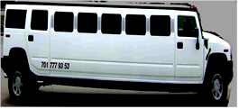
ДЫБЫСТЫҚ ТАЛДАУ
Л-
И-
М-
У-
З -
И-
Н-

Slide 9
ДЫБЫСТЫҚ ТАЛДАУ
Л-үнді дауыссыз дыбыс
И-жіңішке дауысты дыбыс
М-үнді дауыссыз дыбыс
У- дауысты дыбыс
З –ұяң дауыссыз дыбыс
И- жіңішке дауысты дыбыс
Н-үнді дауыссыз дыбыс

Slide 10

2-жаттығу
Оқулықпен жұмыс.
Суретке қарап зат есімдерді тауып айт.

Slide 11

3- жаттығу
Мәтінді көшіріп жаз.
Қыс. Қақаған аяз . Қалың қар жәндік біткенді жатқан індерінен шығармай тастады. Ашыққан түлкі түн жамылып ауылдың маңын торыды. Ол тауық тәрізді оңай олжа аулауға кірісті.
Мәтіннен зат есімдерді тауып, астын сыз.Зат есімдерге сұрақ қой.

Slide 12

4-жаттығу
Көп нүктенің орнына тиісті зат есімдерді қойып, көшіріп жаз.
Төрт түлік:_________________
Аңдар:____________________
Құстар:____________________
Отбасы мүшелері:___________

Slide 13

5-жаттығу.
Оқы, әр қатардығы сөздерді жинақтап, бір сөзбен қалай атауға болатынын айт.
Түйе, жылқы,сиыр,қой,ешкі-
Кесе,қасық,қазан,ожау,тостаған-
Қияр,сәбіз,қызылша,қауын,қарбыз-
Алма, алмұрт, шие, банан, жүзім-

Slide 14
5-жаттығу
Оқы, әр қатардығы сөздерді жинақтап, бір сөзбен қалай атауға болатынын айт.
Түйе, жылқы,сиыр,қой,ешкі-төрт түлік мал
Кесе,қасық,қазан,ожау,тостаған-ыдыс
Қияр,сәбіз,қызылша,қауын,қарбыз-көкөніс
Алма, алмұрт, шие, банан, жүзім-
жеміс-жидек

Slide 15

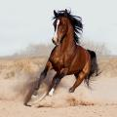
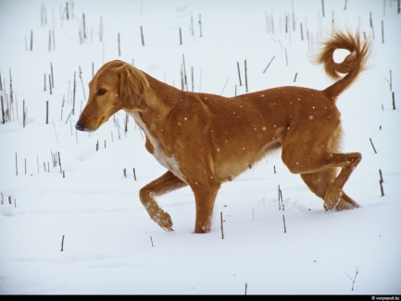
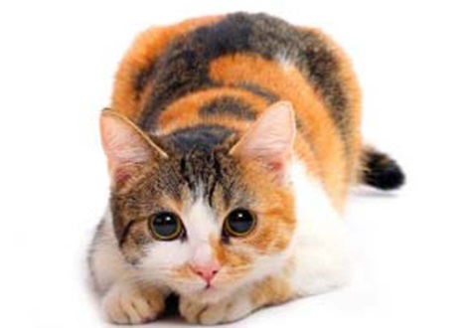
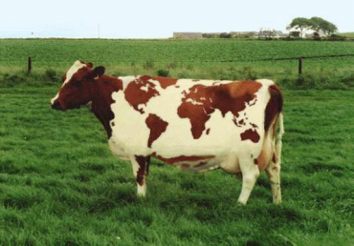
10-жаттығу.Cуреттегі үй жануарлары мен үй хайуанаттарына ат қой.
Әрқайсымен сөйлем құрап жаз.

Slide 16
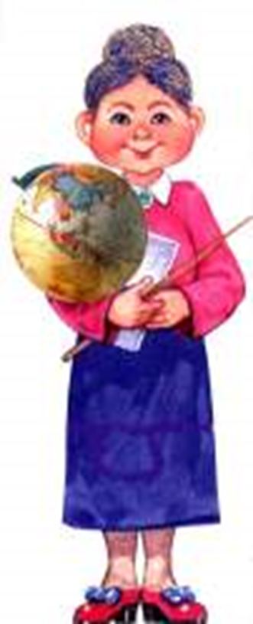
14-жаттығу.
Жаңылтпашты оқып, жатқа айт.Жекеші және көпше түрдегі зат есімдерді тап.
Ара, ара, аралар,
Орманның бойын аралар.
Гүлдерден сорып бал алар,
Бал тәтті ғой, балалар.

Slide 17
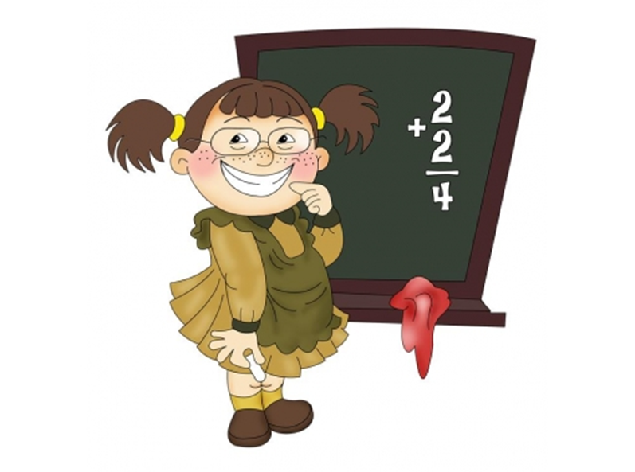
Үйге тапсырма
Күнделікті ашайық
Үй тапсырмасын жазайық.
Бүгінгі алған білімді,
Ұмытпай есте сақтайық.
9-жаттығу
Көп нүктенің орнына жалқы
есімдерді қойып жаз.

Slide 18
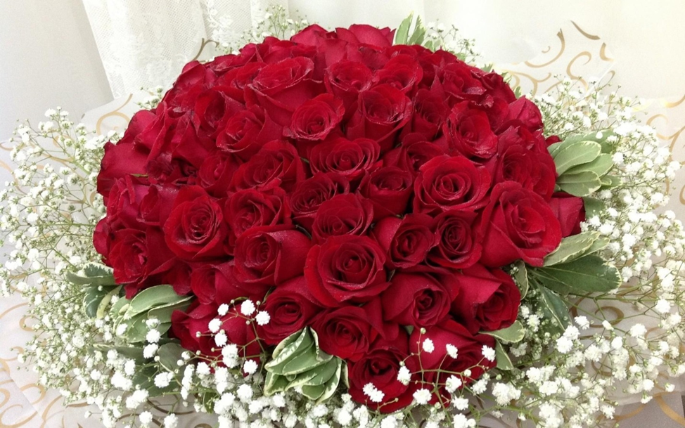
НАЗАРЛАРЫҢЫЗҒА РАХМЕТ

